Slide 1

Стажировочная площадка
«Центр компетенций сотрудников стационарных социальных учреждений общего типа»
ДЕПАРТАМЕНТ СОЦИАЛЬНОГО РАЗВИТИЯ
ХАНТЫ-МАНСИЙСКОГО АВТОНОМНОГО ОКРУГА – ЮГРЫ
БЮДЖЕТНОЕ УЧРЕЖДЕНИЕ
ХАНТЫ-МАНСИЙСКОГО АВТОНОМНОГО ОКРУГА – ЮГРЫ
«НИЖНЕВАРТОВСКИЙ ПАНСИОНАТ КРУГЛОСУТОЧНОГО УХОДА»

Slide 2
Программа стажировочной площадки
1
2
3
Актуальность повышения квалификации, в том числе с применением электронной обучающей площадки
Механизм реализации технологии внутрикорпоративного обучения
Разработка и презентация тематического курса

Slide 3
Повышение квалификации – это целенаправленный процесс приобретения новых знаний, умений и навыков, а также совершенствование имеющихся компетенций, необходимых для эффективного выполнения должностных обязанностей.

Slide 4
Принципы обучения персонала
Принципы формирования обучения
Системность
Непрерывность
Принципы процесса обучения
Сочетание различных форм, методов и технологи
Принцип выстраивания системы обучения
Поддержка и вовлеченность руководства
Принципы развития обучения
Регулярность
Соответствие целям и условиям организации
Мотивация
Контроль обучения и оценка эффективности
Практическая направленность
Обратная связь
Востребованность знании и навыков, полученных в результате обучения
Взаимосвязь между интересами получателей социальных услуг, сотрудников и учреждения
Инновационность
Взаимосвязь обучения с системой управления учреждением в целом
Планирование

Slide 5
Виды обучения персонала
Признак классификации | Виды обучения
1. Целевая аудитория | Обучение вновь принятых сотрудников
 | Специалисты с опытом работы
 | Руководители с опытом работы
2. Уровень возникновения потребностей в обучении | Обучение на ситуативном (индивидуальном уровне)
 | Обучение на системном уровне
 | Обучение на стратегическом уровне
3. Длительность обучения | Долгосрочное
 | Краткосрочное
4. Место организации обучения | Обучение внутри корпорации
 | Обучение вне корпорации
5. Место проведения обучения | Обучение на рабочем месте
 | Обучение вне рабочего места
6. Режим обучения | С отрывом от работы
 | Без отрыва от работы
7. Характер методов обучения | Традиционное
 | Инновационное
8. Форма (метод) проведения обучения | Обучение с применением лекций
 | Обучение с помощью семинаров
 | Обучение с помощью деловых и ролевых игр, тренингов
 | Обучение с помощью наставничества, инструктажа
 | Обучение с помощью стажировки
9. Количество участников | Групповое
 | Индивидуальное
10. Цели корпорации | Обучение, служащее целям интеграции
 | Обучение, служащее целям адаптации
11. Назначение обучения | Поддерживающее (Традиционное)
 | Кризисное
 | Опережающее (интегрированное, совмещенное с организационным развитием)

Slide 6
Технология внутрикорпоративного обучения сотрудников
на электронной площадке «ПРО.Обучение»
Целевая группа
сотрудники учреждения
Цель
повышение профессиональных компетенций сотрудников учреждения посредством использования электронной обучающей площадки «ПРО.Обучение»
Задачи
1. Создать условия для организации дистанционного обучения сотрудников на электронной платформе «ПРО.Обучение».
2. Провести обучающие мероприятия на электронной платформе «ПРО.Обучение» среди сотрудников учреждения.
3. Провести оценку эффективности технологии

Slide 7
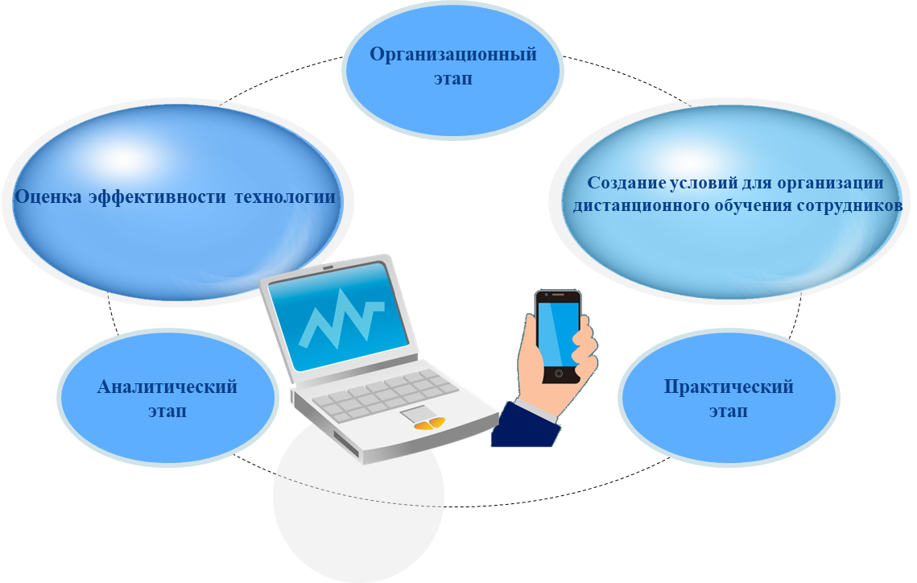
Этапы реализации технологии

Slide 8
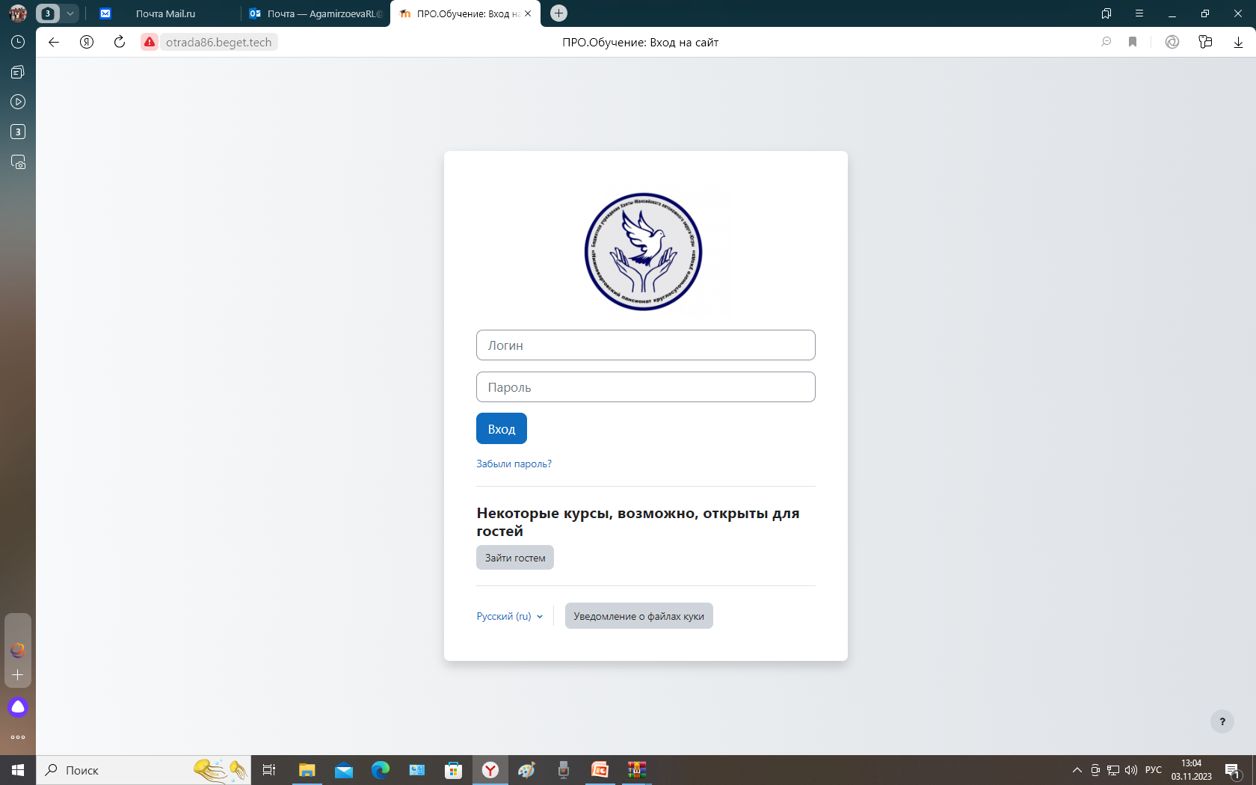
План мероприятий
1. Организационный этап
- разработка необходимой документации
- размещение платформы на хостинге
- разработка и утверждение тематических курсов
- размещение утвержденных курсов на электронной площадке
проведение технической учебы по знакомству с площадкой
формирование списка сотрудников, планируемых к зачислению
на обучающие курсы
создание и выдача индивидуальных средств аутентификации,
зачисленным на курс
2. Практический этап
- прохождение обучающих мероприятий на электронной площадке
- индивидуальное сопровождение сотрудников в ходе прохождения обучения
- прохождение итоговых тестирований на электронной площадке
3. Аналитический этап
- подведение итогов реализации
- подготовка и размещение информации о ходе реализации технологии на официальном сайте

Slide 9
Инструкция по установке
Регистрация доменного имени, приобретение хостинга
Установка Moodle
Создание курса в Moodle
Регистрация пользователей
Запись пользователей на курс

Slide 10
Элементы курса
1. Пояснение.
Постановка цели (раздела, модуля). Краткое текстовое описание содержания.
2. Текстовая страница.
Учебный материал, не требующий сложного оформления, формул, таблиц, иллюстраций.
3. Веб-страница.
Учебный материал, который может включать в себя формулы, таблицы, иллюстрации, ссылки на внешние Интернет-ресурсы.
4. Ссылка на веб-страницу.
Ссылка на внешние ресурсы Интернета. Литература для дополнительного изучения.
5. Ссылка на файл или каталог файлов.
Коллекция файлов, содержащих тексты, презентации, видео- и аудиофрагменты, материалы для практических работ и т. п.
6. Лекция.
Сложно разветвленная последовательность страниц (слайдов) с возможностью закрепления пройденного материала при помощи контрольных вопросов.
7. Тест.
Тесты, состоящие из любого количества вопросов различного типа (множественный выбор, верно/неверно, на соответствие, числовой, вложенный ответ, описание и т. д.). Система тестирования MOODLE включает в себя механизмы для статистической обработки результатов тестирования.
8. Задание.
Инструмент, позволяющий обучающемуся отправить на проверку задание, отчет о выполнении работы. Ответ на задание может быть представлен в виде файла или в виде текста с возможностью сложного форматирования (иллюстрации, таблицы, формулы). Наличие возможности комментирования отчета.
9. Форум.
Приложение для организации общения обучаемых, администраторов, авторов в рамках курса. Помимо прямого назначения этот инструмент обладает системой оценивания сообщений. К сообщениям, размещаемым в форумах можно «прикреплять» файлы различных типов.
10. Глоссарий.
Словарь, объясняющий ключевые термины, употребленные в курсе. В виде глоссария в курсе можно организовать Персоналий.
11. Семинар.
Сложный инструмент, позволяющий организовать обсуждение и оценивание различных аспектов той или иной проблемы.
12. Чат.
Инструмент для организации онлайн-дискуссии.
13. Журнал.
Инструмент администратора, позволяющий отслеживать успеваемость обучающихся по теме. Сотрудникам, получившим низкую оценку, оказывается индивидуальная помощь в прохождении курса, предоставляются дополнительные источники информации.

Slide 11
Примерная структура курса
Курс
Лекция 1
папка с видеофайлами
схемы
Лекция 2
презентации
Лекция 3
Итоговое тестирование
памятки
иллюстрации
аудиофайлы

Slide 12
Разработка обучающего курса
№ п/п | Примерные темы для курсов
1. | Основы организации ухода за гражданами пожилого возраста и инвалидами в условиях стационарного учреждения социального обслуживания
2. | Обеспечение физиологических потребностей. Профилактика осложнений
3. | Обеспечение безопасной среды для граждан пожилого возраста и инвалидов в условиях стационарного учреждения социального обслуживания
4. | Технические средства реабилитации для граждан, нуждающихся в уходе
5. | Оказание ситуационной помощи
6. | Охрана труда в учреждении
7. | Соблюдение требований комплексной безопасности
На что обратить внимание (в том числе во время презентации):
На кого ориентирован курс (категория работников)?
На какой срок планируется обучение (за какой период сотрудники смогут пройти обучение)?
Актуальность, выбранных разделов.
Источники информации (опыт учреждения, официальные источники и т.д.).
Адекватный выбор элементов курса (корректность использования, перегруженность элементами).
Корректность составления тестов и практических заданий.
Способ получения обратной связи.

Slide 13

Подведем итоги

